Slide 1
《人工智能》第2章
问题求解智能体(3)
巢文涵
chaowenhan@buaa.edu.cn
北京航空航天大学计算机学院智能所

Slide 2
大纲
问题求解智能体
无信息的搜索
有信息的搜索
博弈中的对抗搜索问题
约束可满足问题

Slide 3
博弈中的对抗搜索问题
博弈中的优化决策(Optimal decisions)
α-β 剪枝(α-β pruning)
不完整的实时决策(Imperfect, real-time decisions)

Slide 4
博弈
多智能体环境下，智能体之间存在合作和竞争关系；
数学领域中的“博弈”：
  把任何多智能体环境看成是一种博弈游戏，如果其中每个智能体对其它智能体的影响是“显著的”，这些影响可以是合作或竟争。
人工智能领域中的“博弈”：
  确定性的、有完整信息的，轮流行动的，两个游戏者的零和游戏。
博弈的抽象本性成为AI研究者感兴趣的对象
  游戏结束时，效用值总是相等且符号相反。

Slide 5
博弈
  AI中研究的博弈，即如何根据当前的棋局，选择对自己最有利的一步棋 ？

Slide 6
博弈的特点：
双方的智能活动，任何一方都不能单独控制博弈过程，而是由双方轮流实施其控制对策的过程。

Slide 7
博弈问题的表示：
用博弈树来表示，它是一种特殊的与或图。节点代表博弈的格局（即棋局），相当于状态空间中的状态，反映了博弈的信息。 与节点、或节点隔层交替出现。

Slide 8
为什么与节点、或节点隔层交替出现？
假设博弈双方为：MAX和MIN
在博弈过程中，规则是双方轮流走步。在博弈树中，相当于博弈双方轮流扩展其所属节点。

Slide 9
从MAX方的角度来看：
所有MIN方节点都是与节点
理由：
因为MIN方必定选择最不利于MAX方的方式来扩展节点，只要MIN方节点的子节点中有一个对MAX方不利，则该节点就对MAX方不利，故为“与节点”。
MIN
好招

Slide 10
MAX
从MAX方的角度来看：
所有属于MAX方的节点都是“或节点”
理由：
因为扩展MAX方节点时，MAX方可选择扩展最有利于自己的节点，只要可扩展的子节点中有一个对已有利， 则该节点就对已有利。
好招

Slide 11
博弈问题的表示：
在博弈树中，先行一方的初始状态对应树的根节点，而任何一方获胜的最终格局为目标状态，对应于树的终叶节点（可解节点或本原问题）。
但是，从MAX的角度出发，所有使MAX获胜的状态格局都是本原问题，是可解节点，而使MIN获胜的状态格局是不可解节点。

Slide 12
博弈的例子：
      一字棋
      跳棋
      中国象棋
      围棋
      五子棋

Slide 13
博弈中的优化决策

Slide 14
博弈中的优化决策
问题的表述：两名游戏者MAX和MIN，MAX先行，然后两人轮流出招，直到游戏结束。
在游戏的最后，给优胜者奖分，给失败者罚分。
该问题可以形式化成为下面的搜索问题：
  初始状态：包括棋盘局面和确定该哪个游戏者出招；
  后继函数：返回(move, state)的一个列表；（move是合法招数，state是招数move所导致的状态）
  终止测试：判断游戏是否结束；结束的状态称为终止状态
  目标函数：对终止状态给出一个数值。

Slide 15
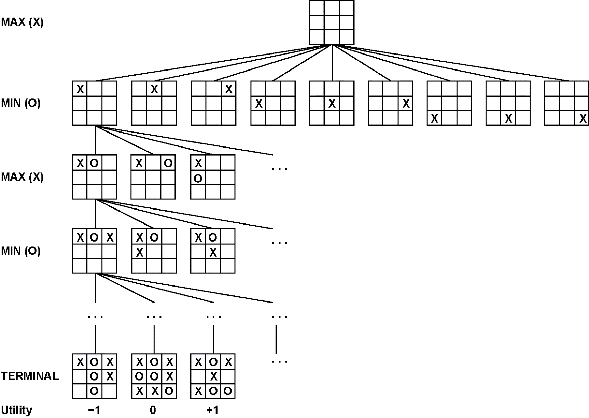
例：井子棋游戏

Slide 16
例：Grundy博弈-分配物品问题
如果有一堆数目为N的钱币，由两位选手轮流进行分配，要求每个选手每次把其中某一堆分成数目不等的两小堆，直至有一选手不能将钱币分成不等的两堆为止，则判定这位选手为输家。

Slide 17
用数字序列加上一个说明来表示一个状态：
(3, 2, 1, 1, MAX)
数字序列：表示不同堆中钱币的个数
说明：表示下一步由谁来分，即取MAX或MIN

Slide 18
现在取N＝7的简单情况，并由MIN先分
(7,MIN)
所有可能的分法
(6,1,MAX)
(5,2,MAX)
(4,3,MAX)
(5,1,1,MIN)
(4,2,1,MIN)
(3,2,2,MIN)
(3,3,1,MIN)
(4,1,1,1,MAX)
(3,2,1,1,MAX)
(2,2,2,1,MAX)
(3,1,1,1,1,MIN)
(2,2,1,1,1,MIN)
(2,1,1,1,1,1,MAX)
注：如果MAX走红箭头的分法，必定获胜

Slide 19
对于比较复杂的博弈问题，只能模拟人的思维“向前看几步”，然后作出决策，选择最有利自己的一步。即只能给出几层走法，然后按照一定的估算办法，决定走一好招。

Slide 20
决策过程
将当前状态作为初始状态，建立一个深度为h的搜索树，h（horizon，称为视野）是在有限时间内能够考虑到的最大深度
对所有叶节点状态进行评价
由叶节点回推至根节点，选择其中最好的一个动作决策（假设对手MIN的应对总是给MAX带来最坏的结果）
→ 极大极小算法 Minimax algorithm

Slide 21
评价函数 Evaluation Function
函数 e: 状态 s → 数值 e(s)
e(s) 即为估计状态s对于MAX来说“好”的程度的启发式信息
e(s) > 0 意味着状态s对于MAX来说是有利的
(数值越大越有利)
e(s) < 0意味着状态s对于MIN来说是有利的
e(s) = 0 意味着状态s是中立的

Slide 22
例子: 井字棋
e(s) = 对MAX开放的行，列，对角线数量
−对MIN开放的行，列，对角线数量
8−8 = 0
6−4 = 2
3−3 = 0

Slide 23
值的回推
深度为2的搜索树
1
最佳走棋
-1
1
-2
6-5=1
5-5=0
6-5=1
5-5=1
4-5=-1
5-4=1
6-4=2
5-6=-1
5-5=0
5-6=-1
6-6=0
4-6=-2

Slide 24
1
1
0
2
1
3
1
2
1
1
1
0
2
0
1
1
0
2
2
3
1
2
2
1
1
0

Slide 25
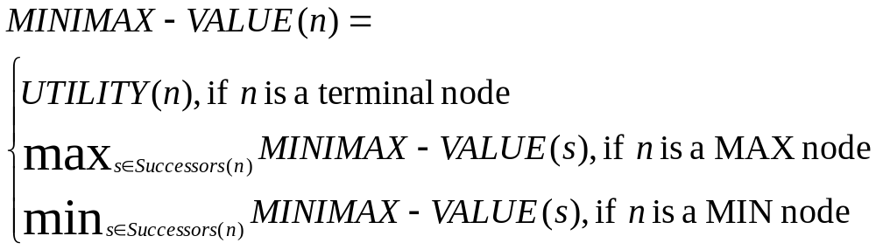
MiniMax反推过程
假设评价值越高，对Max越有利；评价值越低，对Min越有利；
反推过程中，对每一个节点赋予一个值，这个值是在对方不犯错误的情况下，自己能够获得的最大受益。

Slide 26
MiniMax决策过程
在Max步中，Max选择能够得到MiniMax值最大的状态的行动；
在Min步中，Min选择能够得到MiniMax值最小的状态的行动。
这样便完成了博弈中的决策过程。

Slide 27
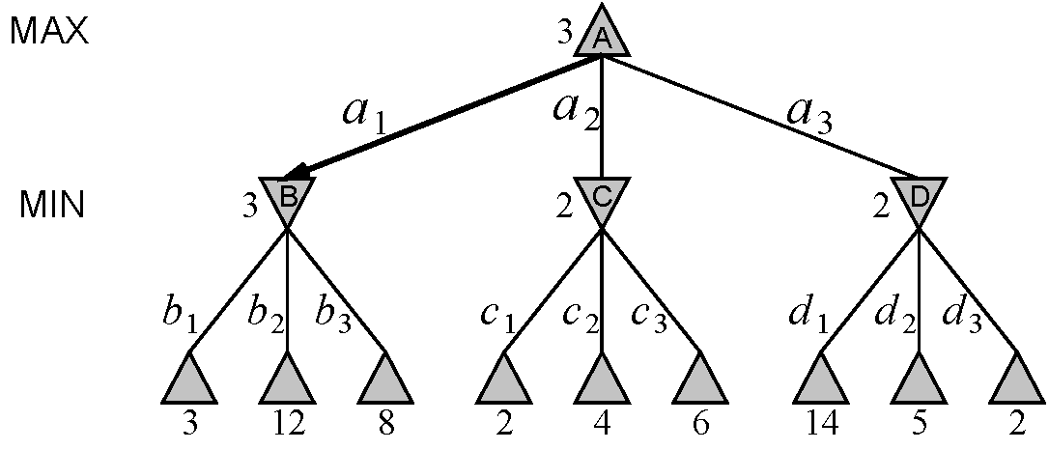
反推与决策过程示例

Slide 28
极大极小算法
从当前状态（MAX走棋）开始，扩展博弈树到深度h
对博弈树的每一个叶节点计算评价函数值
由叶节点开始至根节点计算回推值:
  MAX节点取得其后继的最大评价值
  MIN节点取得其后继的最小评价值
选择能够得到最大回推值的走棋
视野: 因为需要在时间限制内做出决策

Slide 29
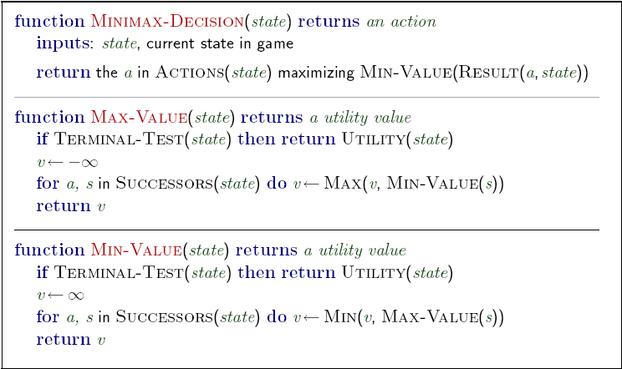
极大极小值算法

Slide 30
博弈过程 (MAX)
到达最终状态前重复以下步骤
采用极大极小方法选择一步走棋
按1的决策走棋
观察MIN的应对走棋
注意每一回合建造深度为h的博弈树仅为选择当前的一步走棋
下一个回合重复所有的步骤（上一回合中深度为h-2的子树可以拿来重复使用）

Slide 31
MiniMax
完备性? Yes (if tree is finite)
最优性? Yes (against an optimal opponent)
时间复杂度? O(b^{m})
空间复杂度? O(bm) (同深度优先搜索)
对国际象棋来说, b ≈ 35, m ≈100 for "reasonable" games
→ exact solution completely infeasible

Slide 32
α–β剪枝

Slide 33
-剪枝法
极大极小搜索过程由两个完全分离的步骤组成：
1、用深度优先算法生成一棵博弈搜索树。
2、估计值的倒推计算。
缺点：这种分离使得搜索的效率比较低。
还能做得更好吗？

Slide 34
是的 ! 能够做得更好 !
≥ 3
3
≤ -1
← 剪枝 Pruning
这部分博弈树不会对根节点的回推值产生任何影响
-1

Slide 35
Example

Slide 36
Example
值是MIN节点最后回推值的上限
（能取到的最大值，最糟糕情况）
β = 2
2

Slide 37
Example
值是MIN节点最后回推值的上限
（能取到的最大值，最糟糕情况）
β = 1
2
1

Slide 38
Example
α = 1
α值是MAX节点最后回推值的下限
（能取到的最小值，最糟糕情况）
β = 1
2
1

Slide 39
Example
α = 1
β = 1
β = -1
2
1
-1

Slide 40
Example
α = 1
β = 1
β = -1
如果 MIN节点的β值小于或等于其MAX
祖先节点的α值，那么该处的搜索可以不
用进行了
2
1
-1

Slide 41
改进：在博弈树生成过程中同时计算端节点的估计值及倒推值，以减少搜索的次数，这就是α-β过程的思想，也称为α-β剪枝法。

Slide 42
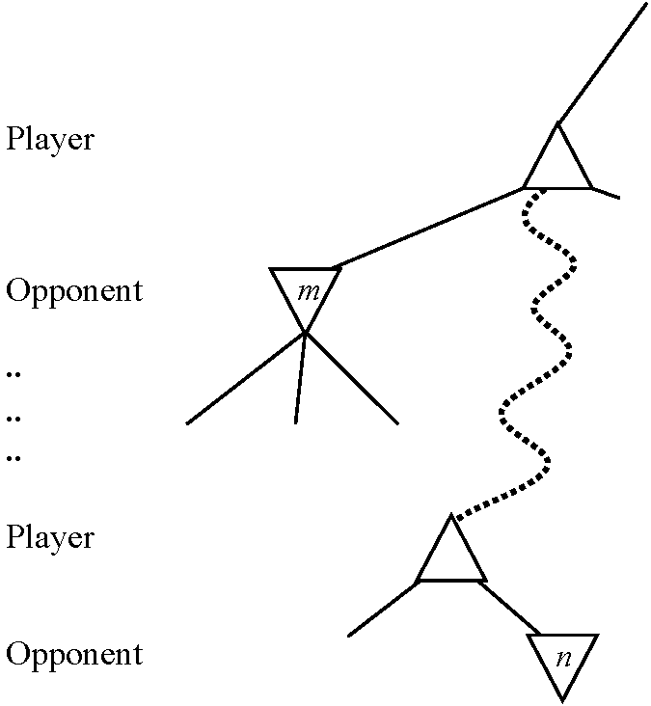
α–β剪枝
剪枝：剪掉那些不影响最后决策的分支。
一般原则：考虑某节点n，如果游戏者在n的上层的任何节点有一个更好的选择m，那么再计算的MiniMax值就与n无关，即n可以被剪裁掉。

Slide 43

α-β pruning example

Slide 44

α-β pruning example

Slide 45

α-β pruning example

Slide 46

α-β pruning example

Slide 47

α-β pruning example

Slide 48
α–β剪枝的思想
如果m比n好，我们就不会走到n。

Slide 49

α与β
α＝到目前为止我们在路径上的任意选择点发现的MAX的最佳选择
β＝到目前为止我们在路径上的任意选择点发现的MIN的最佳选择

Slide 50
α–β剪枝
当某个节点的值比目前MAX的α值或MIN的β值更差时，裁掉该节点剩下的分支。
剪枝不影响最后得到的结果。
α–β剪枝的效率很大程度上取决于检查后继的顺序
  如果能够先检查那些可能最好的后继，那么算法的时间复杂度为O(b^{m/2})。

Slide 51
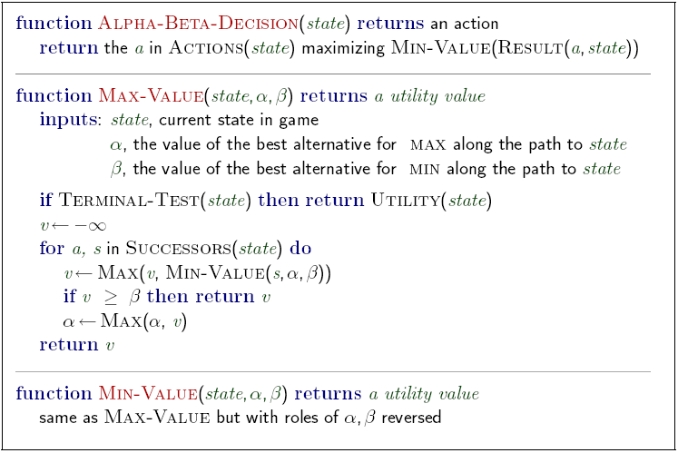
α–β剪枝算法

Slide 52
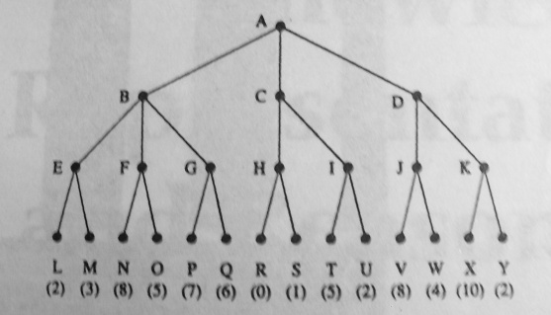
α–β剪枝算法实施样例
A(max):-∞[-∞ +∞]；
A(max):-∞[-∞ +∞]；B(min):+∞[-∞ +∞]；
A(max):-∞[-∞ +∞]；B(min):+∞[-∞ +∞]；E(max):-∞[-∞ +∞]；
A(max):-∞[-∞ +∞]；B(min):+∞[-∞ +∞]；E(max):-∞[-∞ +∞]；L返回2
A(max):-∞[-∞ +∞]；B(min):+∞[-∞ +∞]；E(max):2[2 +∞]；
A(max):-∞[-∞ +∞]；B(min):+∞[-∞ +∞]；E(max):2[2 +∞]；M返回3
A(max):-∞[-∞ +∞]；B(min):+∞[-∞ +∞]；E(max):3[3 +∞]
A(max):-∞[-∞ +∞]；B(min):+∞[-∞ +∞]；E返回3
A(max):-∞[-∞ +∞]；B(min):3[-∞ 3]
A(max):-∞[-∞ +∞]；B(min):3[-∞ 3]；F(max):-∞[-∞ 3]；
A(max):-∞[-∞ +∞]；B(min):3[-∞ 3]；F(max):-∞[-∞ 3]；N返回8；
A(max):-∞[-∞ +∞]；B(min):3[-∞ 3]；F(max):8[8 3]，剪枝O，F返回8；

Slide 53
处理搜索树中的重复状态
在游戏中重复状态的频繁出现往往是因为调换—导致同样棋局的不同行棋序列的排列
  例如，[a₁, b₁, a₂, b₂]和[a₁, b₂, a₂, b₁]都结束于同样的棋局，其中[b₁, b₂]是[b₂,b₁]的调换。
解决办法：第一次遇见某棋局时将对它的评价存储在哈希表中（该哈希表称为调换表）。

Slide 54
不完整的实时决策

Slide 55
不完整的实时决策
α–β算法依然要搜索至少一部分空间直到终止状态，这样的搜索不现实。
用可以估计棋局效用的启发式评价函数EVAL代替评估终止节点的效用函数。
用可以决策什么时候运用EVAL的截断测试取代终止测试。

Slide 56
如何设计评价函数？
应该以和真正的效用函数同样的方式对终止状态进行排序。
评价函数的计算不能花费太多的时间。
对于非终止状态，评价函数应该和取胜的实际机会密切相关。

Slide 57
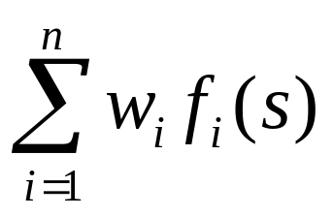
评价函数（续）
在计算能力有限情况下，评价函数能做到最好的就是猜测最后的结果
大多数评价函数的工作方式是计算状态的不同特征，那么对状态的一个合理评价是加权平均值
  国际象棋中EVAL通常取为加权线性函数（假设每个特征的贡献独立于其它特征的值）

Slide 58
截断搜索
用 CUTOFF-TEST(state, depth) 来进行截断测试，如果满足则返回 EVAL(state)；
使用迭代深入搜索：当时间用完时，程序就返回目前完成最深的搜索所选择的招数。
由于评价函数的近似性，截断搜索可能导致错误。

Slide 59
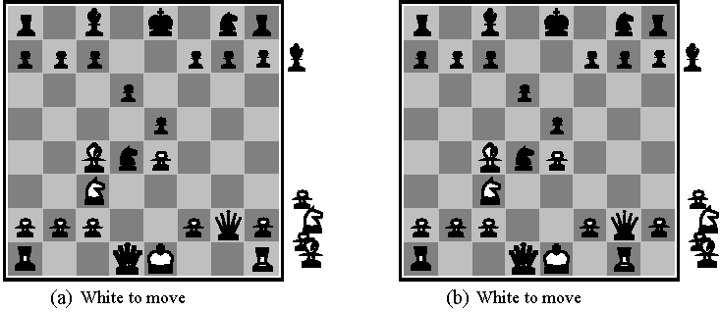
微妙的棋局
（a）黑棋有1个马、2个兵的优势，能够取胜。
（b）黑棋会被白棋吃掉皇后，从而失败。

Slide 60
截断搜索的改进
需要更为复杂的截断测试：
  评价函数应该只用于那些静止的棋局（近期不会出现大的变化的棋局），非静止的棋局可以进一步扩展直到静止的棋局，这种额外的搜索称为静止搜索。

Slide 61
期望搜索和MTD(f)
普通的Alpha-Beta搜索对某个局面最终的“最小-最大”值没有假设。看上去它考虑到任何情况，但是，如果你有一个非常好的主意(例如由于你在做迭代加深，从而想到前一次的结果)，你就会找出那些和你预期的差得远的路线，预先把它们截断。
Alpha-Beta搜索的一个变种，开始时用从负无穷大到正无穷大来限定搜索范围，然后在期望值附近设置小的窗口
设想发表在一个网站上：http://theory.lcs.mit.edu/~plaat/mtdf.html
具体实现称为MTD(f)搜索算法，只有十多行

Slide 62
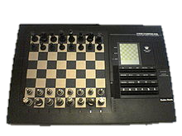
残局库 Endgame Databases
残局库在很多棋类游戏中扮演着非常重要的角色
  例如九人Morris，西洋跳棋
要让某种棋类完全可解，通常要借助于残局库——从起始局面开始向前搜索，结合残局库，就能解出这盘棋
在盘面上棋子数量很少的情况下，残局库才能实现
  国际象棋5子残局—7.05GB存储空间，6子残局库—1.2TB！

Slide 63
残局库类型
如果残局库中某个特定的局面是赢棋、输棋还是和棋是确定的，称为“胜负和”（WLD）残局库；
如果知道多少步以后棋局会结束，称为“杀棋步数”（DTM，Distance to Mate）残局库；
如果只知道多少步以后会转换为另一种类型的局面，就称为“转换步数”（DTC，Distance to Conversion）残局库。

Slide 64
残局库生成
基本算法称为“后退式分析”(Retrograde Analysis)，由Ken Thompson首先使用
从某个已知棋局结果的状态回退（eg：白方被将死），推测前一步黑方是如何走棋达到该状态的

Slide 65
“后退式分析”(Retrograde Analysis)
(1) 初始化：生成两个长度都为N的数组，分别存放结果(WIN/LOSS/DRAW，代表胜负和)和DTC。先把所有的结果都设成UNKNOWN(代表未知)，所有的DTC计数器设成0;
(2) 杀棋遍历：逐一检查每个局面是否是杀棋局面，如果是的，就把这个局面的结果设成LOSS，表示即将走的一方输了。如果棋类允许“逼和”的存在，也必须作逼和的检查，并赋值为DRAW。把每个UNKNOWN局面的DTC计数器加1;
(3) 对每个UNKNOWN的局面，生成所有后续局面并看它们都有哪些结果。只要其中有一个后续局面是LOSS，就把这个局面设成WIN。如果所有后续局面都是WIN，就把这个局面设成LOSS。如果你遍历了所有局面但没有一个局面能设WIN或LOSS的，跳到(5);
(4) 把每个UNKNOWN局面的DTC计数器加1，并回到第3步;
(5) 把每个UNKNOWN局面设成DRAW，算法就结束了。

Slide 66
“后退式分析”(Retrograde Analysis)
说明：
在第3步发生吃子时，需要读取少一个子的残局库（很明显，没有王车对王的残局库，你无法独立地生成王车对王马的残局库）。
如果只需要生成WLD残局库，可以不要DTC计数器。如果你需要生成DTM残局库，那么需要在局面转换时传递DTM值。

Slide 67
博弈程序发展

Slide 68
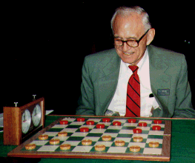
Checkers: Tinsley vs. Chinook
Name: Marion Tinsley
Profession: Teach mathematics
Hobby: Checkers
Record: Over 42 years loses only 3 games of checkers
World champion for over 40
years
Mr. Tinsley suffered his 4th and 5th losses against Chinook

Slide 69
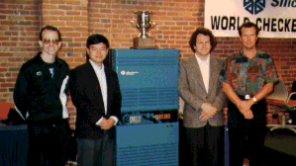
Chinook
First computer to become official world champion of Checkers!

Slide 70
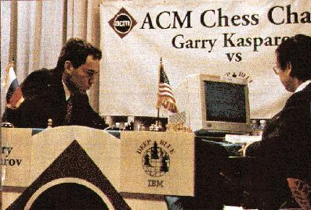
Chess: Kasparov vs. Deep Blue
Kasparov
5’10”
176 lbs
34 years
50 billion neurons
2 pos/sec
Extensive
Electrical/chemical
Enormous
Height
Weight
Age
Computers
Speed
Knowledge
Power Source
Ego
Deep Blue
6’ 5”
2,400 lbs
4 years
32 RISC processors
+ 256 VLSI chess engines
200,000,000 pos/sec
Primitive
Electrical
None
1997: Deep Blue wins by 3 wins, 1 loss, and 2 draws
Jonathan Schaeffer

Slide 71
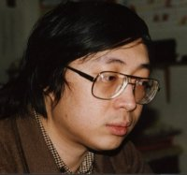
“深蓝之父”——许峰雄博士
出生于中国台湾省
1980年毕业于台湾大学电机系，获硕士学位
1989年获得美国卡内基梅隆大学计算机科学博士学位

Slide 72
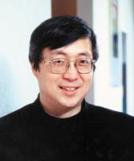
“深蓝之父”——许峰雄博士
1985年，许峰雄博士开始了“人机博弈”的研究
1988年，研制出超级计算机 “深思”，首次战胜人类国际象棋特级大师本特·拉尔森。
1989年世界计算机象棋冠军
同年加入IBM研究院开始“深蓝”项目的研究
1991年，成为首位荣获美国计算机协会 Grace Murray Hopper奖的亚裔科学家
1991年 ACM国际计算机象棋大赛奖
1994年 ACM国际计算机象棋大赛奖
1996年 IBM优秀技术奖

Slide 73
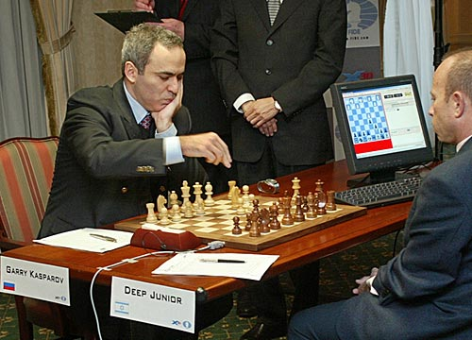
Chess: Kasparov vs. Deep Junior
Deep Junior
8 CPU, 8 GB RAM, Win 2000
2,000,000 pos/sec
August 2, 2003: Match ends in a 3/3 tie!

Slide 74
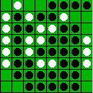
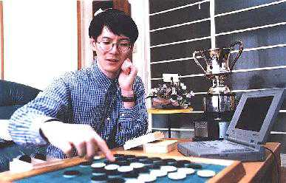
Othello: Murakami vs. Logistello
Takeshi Murakami
World Othello Champion
1997: The Logistello software crushed Murakami
by 6 games to 0

Slide 75
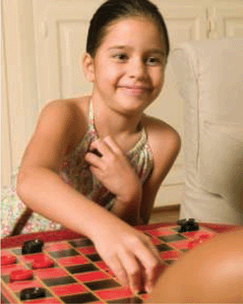
《科学》杂志2007年十大科技突破
10.挑战人类智力的电脑程序
经过18年的努力，加拿大一个研究小组证实，如果两名棋手都不犯错误的话，最后只能以平局结束。这一证据让西洋跳棋（Checker）这种最复杂的游戏终于有解了。
2007年12月21日《Science》

Slide 76
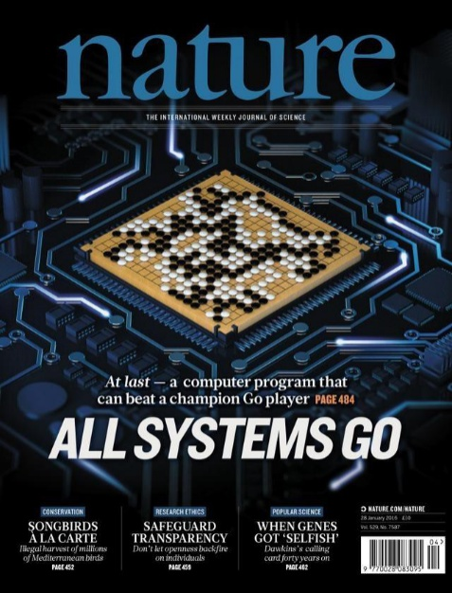
阿尔法围棋（AlphaGo）
阿尔法围棋（AlphaGo）是第一个击败人类职业围棋选手、第一个战胜围棋世界冠军的人工智能程序。
关于阿尔法围棋（AlphaGo）
  成功案例
  工作原理
  发展方向
  社会评论

Slide 77

AlphaGo的成功案例
对战其他人工智能程序：
研究者让“阿尔法围棋”和其他的围棋人工智能机器人进行了较量，在总计495局中只输了一局，胜率是99.8%。

Slide 78
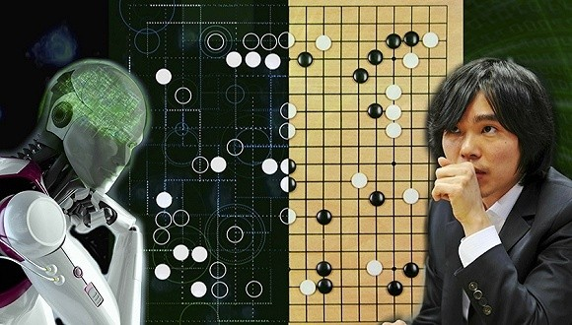
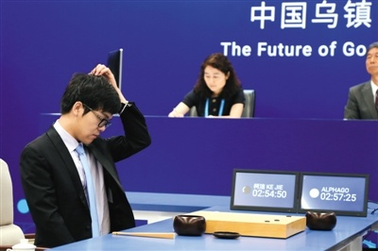
AlphaGo的成功案例
对战人类职业棋手：
2016年3月，与职业九段棋手李世石对战，以4比1总比分获胜
2017年5月，与世界围棋冠军柯洁对战，以3比0总比分获胜

Slide 79
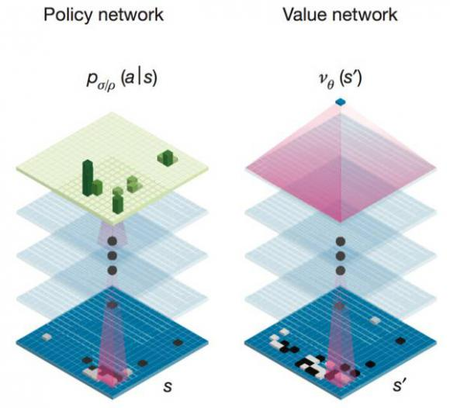
AlphaGo的工作原理
AlphaGo由哪几个部分组成：
一、策略网络（PolicyNetwork），给定当前局面，预测下一步的走棋；
二、快速走子（Fast rollout），和策略网络差不多，但速度要比策略网络快1000倍；
三、价值网络（Value Network），给定当前局面，估计是白胜概率大还是黑胜概率大。

Slide 80
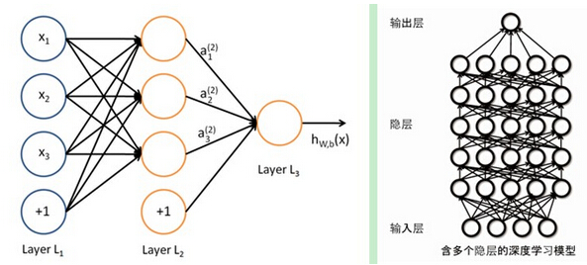
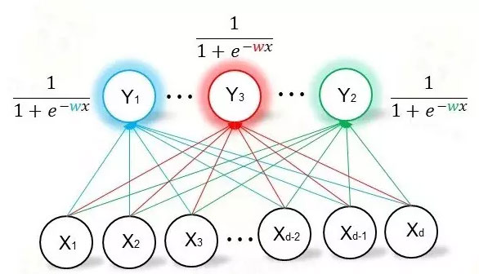
AlphaGo的工作原理
进行深度学习：
多层的人工神经网络和训练AlphaGo的方法。像生物神经大脑的工作机理一样，通过合适的矩阵数量，多层组织链接一起，形成神经网络“大脑”进行精准复杂的处理.

Slide 81
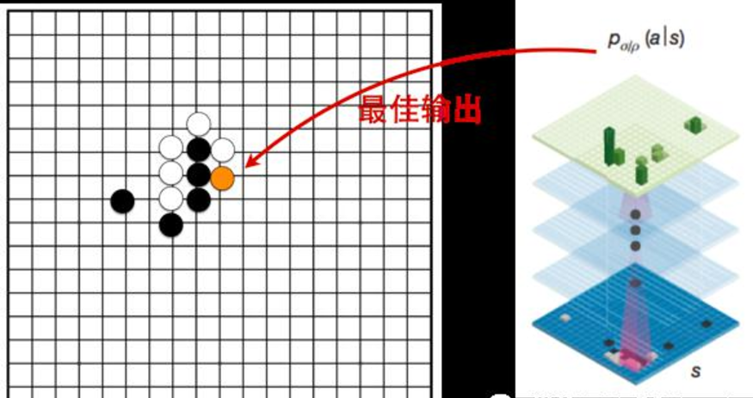
AlphaGo的工作原理
AlphaGo的“两个大脑”：
第一大脑，落子选择器（move picker），观察棋盘布局企图找
到最佳的下一步。
第二大脑，棋局评估器 （Position Evaluator），在给定棋子位置情况下，预测每一个棋手赢棋的概率。

Slide 82
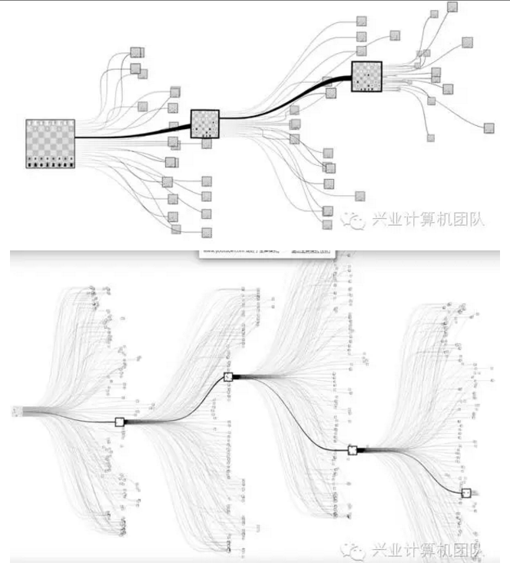
AlphaGo的工作原理
AlphaGo的“操作过程”
AlphaGo通过蒙特卡罗树搜索（MCTS），探索哪个位置同时具备高潜在价值和高可能性。
以 -1（对手的胜利）到1（自己的绝对胜利）的标准，预测出所有结果进而决定最佳落子位置。

Slide 83
AlphaGo的发展方向
“阿尔法围棋”（AlphaGo）象征着计算机技术已进入人工智能的新信息技术时代（新IT时代），其特征就是大数据、大计算、大决策，三位一体！

Slide 84
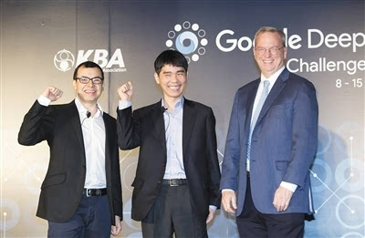
AlphaGo的发展方向
在结束了与柯洁的对战之后，阿尔法围棋团队宣布“将不再参加围棋比赛”，以后会利用人工智能技术攻克现代医学中存在的种种难题。

Slide 85

AlphaGo的社会评论
Master（AlphaGo升级版）技术全面，从来不犯错，这一点是其最大的优势，人类要打败它的话，必须在前半盘领先，然后中盘和官子阶段也不容出错，这样固然很难，但客观上也促进了人类棋手在围棋技术上的提高。
——中国围棋职业九段棋手聂卫平
在我看来它（指AlphaGo）就是围棋上帝，能够打败一切。
——世界排名第一的围棋世界冠军柯洁

Slide 86

AlphaGo的社会评论
感觉对AlphaGo的评价过于
高了，人类也不需要把其奉
为神明，不过不可否认的是，
AlphaGo的出现给围棋界带
来了巨大的震动。
——棋手吴侃

Slide 87
作业
对下面的搜索树，假设Max玩家先走；回答以下的问题：
Max玩家应该如何走第一步？
在alpha-beta剪枝算法中，那些节点是不需要计算的？（假设节点是从左到右进行检查的）
要求：不仅要给出回答，要写出求解的过程。

